Slide 1
নির্দেশনা স্লাইড
কন্টেন্টটি শ্রেণিতে ব্যবহারের পূর্বে এই স্লাইডটি Hide করে রাখুন।
শিক্ষকবৃন্দ, স্লাইডগুলোর নিচের নোট থাকলে তা পড়ে নিয়ে Show করুন।

Slide 2
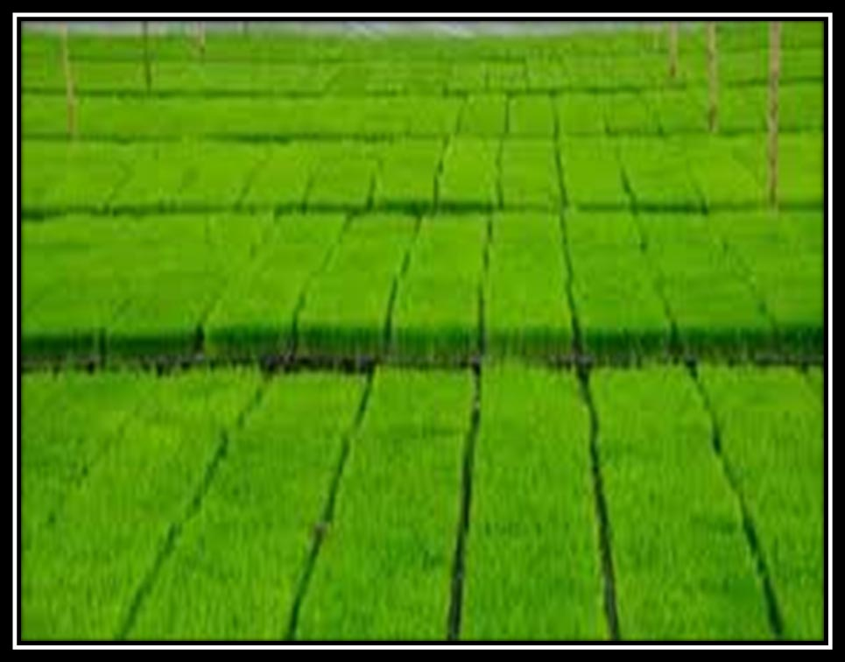

স্বাগতম শিক্ষার্থীবৃন্দ

Slide 3

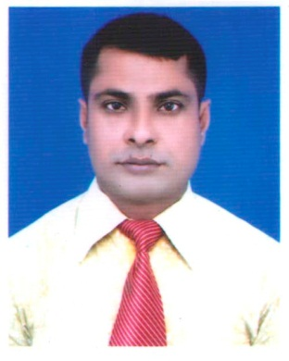
পরিচিতি
শিক্ষক পরিচিতি
পাঠ পরিচিতি
শ্রেণি- ৮ম
বিষয়- কৃষিশিক্ষা
অধ্যায়- কৃষি উপকরণ
৩য় অধ্যায়
মোঃ রফিকুল বারী
সহকারী শিক্ষক
কান্দি কাবিলাপাড়া বালিকা আলিম মাদরাসা
Email- rafiqkhusi@yahoo.com  01716970840

Slide 4
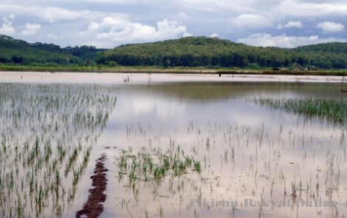
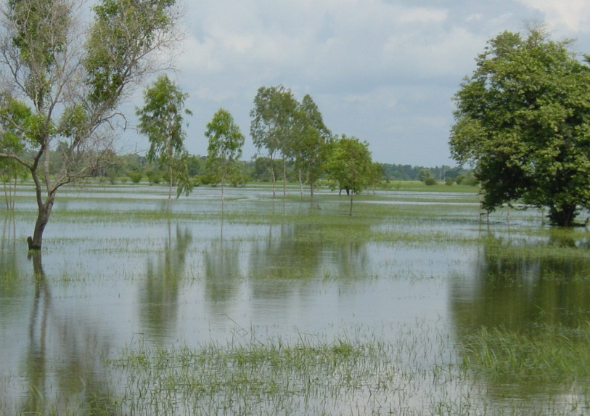
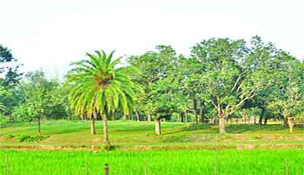
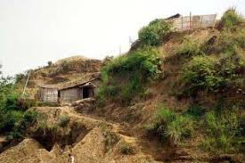
ছবিগুলো দেখ
Notes:
শিক্ষক প্রশ্ন করবেন- দেখতো প্রদর্শিত স্থানগুলোতে বীজতলা তৈরি করা যাবে কি ? না- তাহলে কি কারনে বীজতলা করা যাবে না ? চিন্তা করতো কি ধরনের বীজতলা করা উচিত ?

Slide 5

ভাল বীজ আদর্শ বীজতলায় বপন করি
সঠিক ফলন নিশ্চিত করি
আদর্শ বীজতলা তৈরি
Notes:
শিক্ষক বলবেন আমাদের আজকের পাঠ আদর্শ বীজতলা তৈরি।

Slide 6

শিখনফল
এ পাঠ শেষে শিক্ষার্থীরা-
আদর্শ বীজতলার সংজ্ঞা দিতে পারবে।
বীজতলার প্রকারভেদ বর্ণনা করতে পারবে।
আদর্শ বীজতলার কাঠামো অংকন করতে পারবে।
বীজতলার গঠন ব্যাখ্যা করতে পারবে।
Notes:
শিক্ষার্থীদের মাঝে স্লাইডটি প্রদর্শন না করতে চাইলে এই পাঠ শেষে শিক্ষার্থীরা- বা আচরনিক উদ্দেশ্য বা শিখনফল টাইটেল হিসাবে লেখা যাবে।

Slide 7

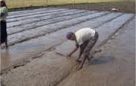
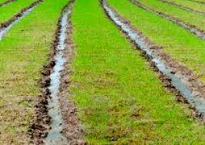
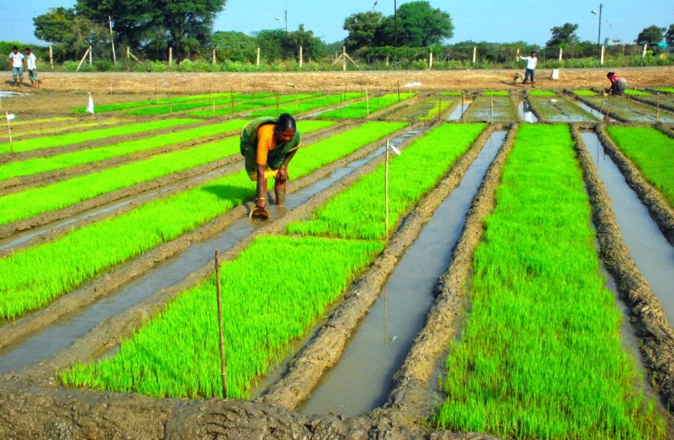
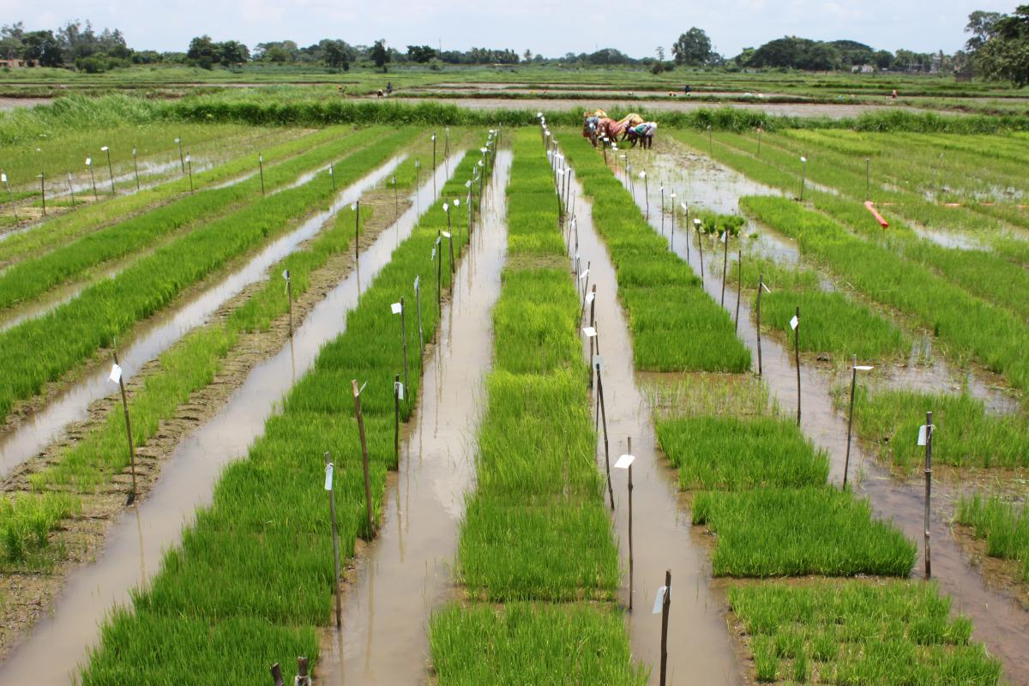
ধান ফসলের কাদাময় বীজতলা
Notes:
বীজতলার বৈশিষ্ট্যগুলো কেমন বলতো ?

Slide 8

প্রস্থ ১.৫ মিটার
৫০ সে:মি:
চারপাশে ২৫ সে.মি নালা
উচ্চতা ১০ সে.মি
নালা
৯.৫ মিটার দৈর্ঘ্য
১ শতক বা ৪০ বর্গমিটার জমিতে ধান ফসলের আদর্শ বীজতলা
Notes:
চলো এবার ধান চাষাবাদে আদর্শ বীজতলার কাঠামো কেমন হবে দেখি।

Slide 9


আদর্শ ধান ফসলের বীজতলার দৈর্ঘ্য, প্রস্থ, উচ্চতা ও নালা উল্লেখ পূর্বক কাঠামো অংকন কর?
Notes:
শিক্ষার্থীদের দিয়ে বোর্ডে অংকন করিয়ে নিবেন। (২-৩ জনের কাছে) এরপর সম্ভব হলে সব শিক্ষার্থীরা নিজ খাতায় অংকন করবে। শিক্ষক পর্যবেক্ষণ করে মতামত পোষণ করবেন।

Slide 10
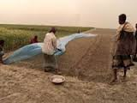
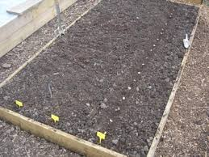
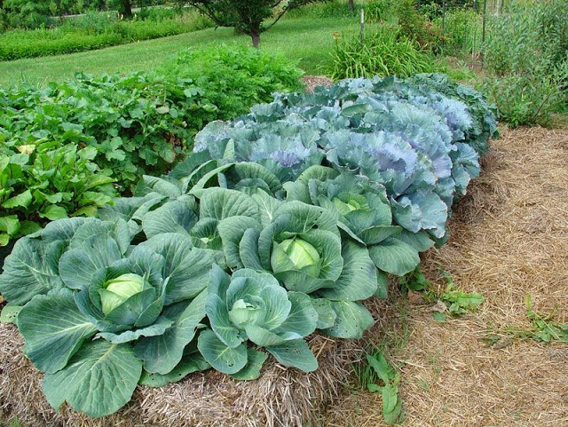
শুকনো বীজতলা
Notes:
তোমরা ছবিতে কি দেখছো ? তখন শিক্ষার্থীরা উত্তর দিবে – বীজতলা। তখন শিক্ষক আবারও প্রশ্ন করবেন এই বীজতলাটি কোন ধরনের হতে পারে ? একটু অপেক্ষা করে মুখে বলবেন- এবং শো করবেন। শুকনো বীজতলা।

Slide 11

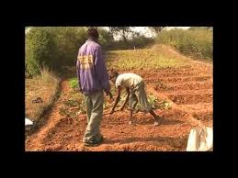
উদ্যান ফসলের বীজতলার বেড তৈরি করা হচ্ছে।
Notes:
ছবিতে কি করা হচ্ছে ? এর পর ক্লিক করে ছবির ক্যাপশন শো করা যাবে।

Slide 12

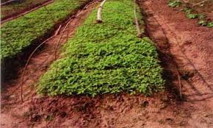
উদ্যান ফসলের বীজতলা
Notes:
শিক্ষক বলবেন - ছবির বীজতলাটি কোন ধরনের ফসলের বীজতলা হতে পারে একটু চিন্তা করতো ? এর পর ক্লিক করে ক্যাপশন শো করুন।

Slide 13


আদর্শ উদ্যান বীজতলার কাঠামো
উচ্চতা- ১০ সে.মি
৩ মিটার
নালা
৫০ সে.মি
১ মিটার
Notes:
চলো এবার একটি উদ্যান ফসল যেমন- নার্সারীর বীজতলার কাঠামো দেখি ?

Slide 14

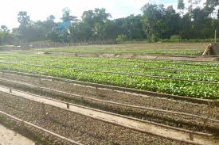
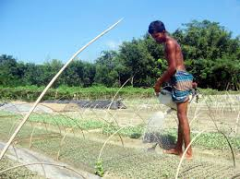
জোড়ায় কাজ
চিত্র- ক
চিত্র- খ
চিত্র-ক এবং খ এর মধ্যে পাথর্ক্য কী কী ?
Notes:
চিত্র ক ও খ ভাল ভাবে পর্যবেক্ষণ কর।

Slide 15
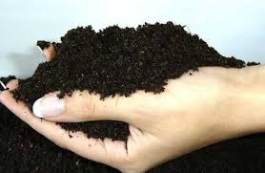
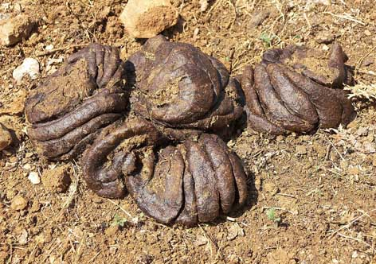
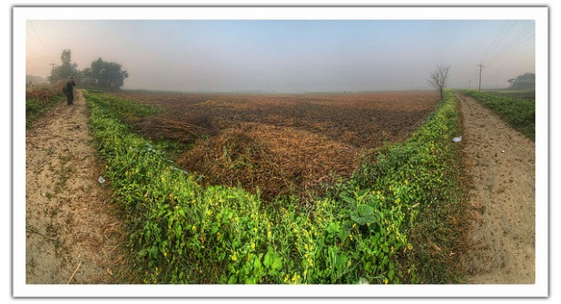
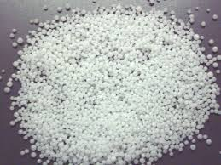
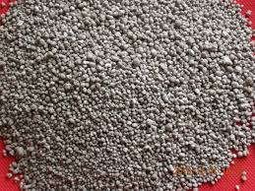
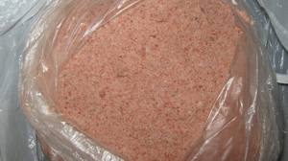
জৈব সার
কম্পোস্ট সার ২৫ কেজি
গোবর
খামারজাত সার
রাসায়নিক সার
ইউরিয়া- ১৫০ গ্রাম
টিএসপি- ১০০ গ্রাম
এমপি- ১০০ গ্রাম
Notes:
চারা সুস্ সবল করতে বীজতলায় কি প্রয়োগ করা দরকার ? বলে প্রথমে ছবি পরে ক্যাপশন শো করতে হবে।

Slide 16
সবজির নাম | বীজ বপনের হার (গ্রাম)
ফুলকপি, বাঁধাকপি | ১০-১২
বেগুন | ১০-১২
টমেটো | ৮-১০
মরিচ | ১৮-২৪
পেঁয়াজ | ১৮-২৪
Notes:
শিক্ষার্থীদের পড়তে দিয়ে মুখস্থ করাতে হবে। যাচাই করার জন্য ক্লিক করে ঢেকে দিয়ে, জিজ্ঞাসা করতে হবে।

Slide 17


দলগত কাজ
একজন কৃষককে আদর্শ বীজতলা তৈরিতে কী কী পরামর্শ দিবে, দলে আলোচনা করে লেখ ?
Notes:
দল গঠন করে প্রথম দল কে প্রথম প্রশ্ন এবং পরের দলকে দ্বিতীয় প্রশ্ন এভাবে সব দলকে দলীয় কাজ দিয়ে শিক্ষক পর্যবেক্ষণ করবেন প্রয়োজনে সহযোগীতা করবেন।

Slide 18
বড় গাছ কিংবা ছায়াযুক্ত স্থানে বীজতলা ভাল হয়।
মূল্যায়ন
সত্য মিথ্যা নির্ণয় কর
উদ্যান বীজতলায় প্রতি বেডে ১৫০ গ্রাম ইউরিয়া প্রয়োগ করা হয়।
উদ্যান ফসলেরর আদর্শ বীজতলার প্রস্থ হবে ১ মিটার।
আদর্শ বীজতলা তৈরীতে বেলে মাটি উপযুক্ত।
মিথ্যা
সত্য
মিথ্যা
সত্য
সত্য
1
2
3
4
ফলাফল
ফলাফল
ফলাফল
ফলাফল
Notes:
শিক্ষক বলবেন আমি বাক্য দেখাব, যারা বাক্যটি সঠিক মনে কর তারা হাত উঠাবে। মিথ্যা মনে করলে হাত উঠানোর দরকার নেই। ট্রিগার সেট আছে। ফলাফলে ক্লিক করুন। মিথ্যা হলে সত্য কি হবে তা আর একজন শিক্ষার্থীর নিকট জানতে চাব।

Slide 19
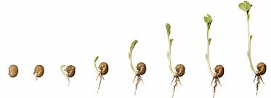
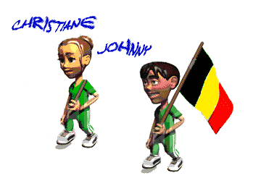
বাড়ির কাজ
আদর্শ বীজতলা তৈরিতে কী কী বিষয় বিবেচনায় রাখতে হবে, তার একটি তালিকা তৈরি করে আনবে।

Slide 20
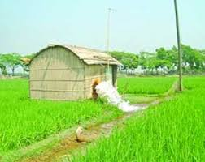
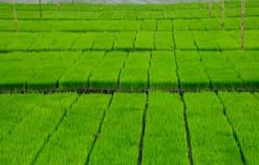
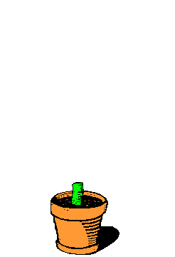
ধন্যবাদ

